Slide 1
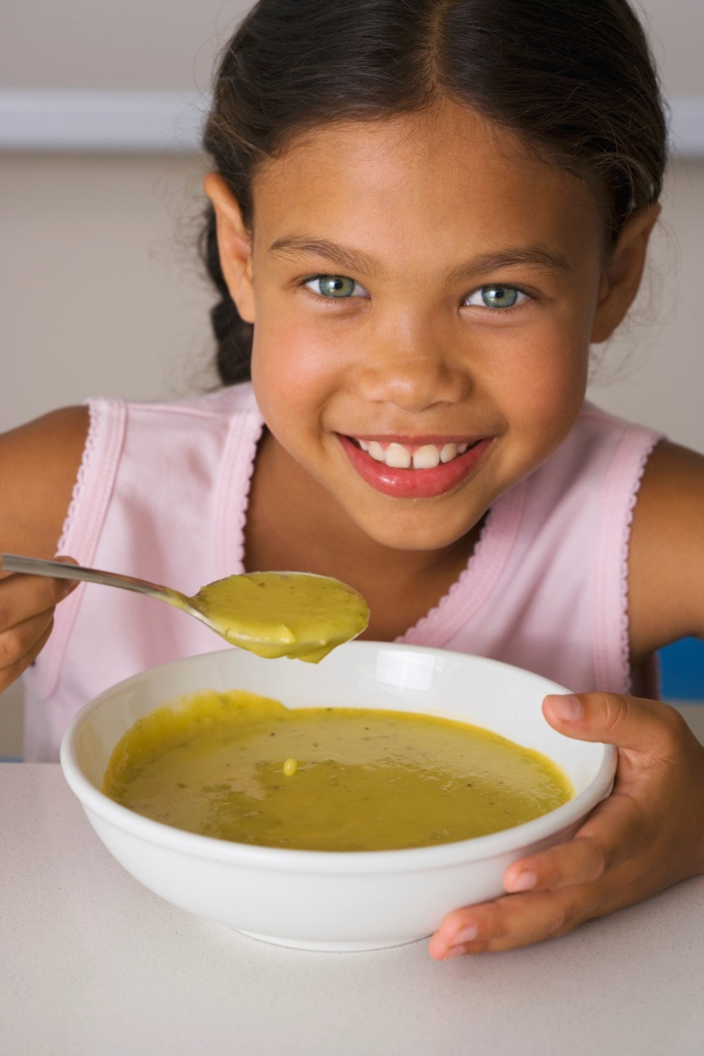
Ce mois-ci, sera mis à l’honneur les carottes de Tilques 5kms, pommes de Fromelles 52kms, poireaux et céleri de Violaines 67 kms
ELRES – SAS au capital de 1 324 944€ – RCS Paris B662 025 196 – Crédits photos : Elior, Fotolia, La Petite ProductionI
65 KM
Les menus
Du 08 Janvier AU 16 Février 2018
Elior Restauration Enseignement
www. elior.com - Elior_France

Slide 2
Lundi |  | Mardi |  | Mercredi | Jeudi |  | Vendredi
Déjeuner du 08 au 14 Janvier
Macédoine mayonnaise |  | Salade Hollandaise |  | Potage paysanne | Carottes râpées vinaigrette maison |  | Pâté de foie
Cordon bleu Pates Sauce tomate |  | Longe de porc aux herbes Haricots beurre saveur du jardin |  | Blé aux lentilles et mais ( végétarien) | Boulette de bœuf sauce tomate semoule |  | Filet de lieur sauce Nantua Riz aux petits légumes
Gâteau au chocolat |  | GALETTE DES ROIS |  | Smoothie vanille | Mousse au chocolat |  | Cocktail de fruits
Lundi |  | Mardi |  | Mercredi | Jeudi |  | Vendredi
Déjeuner du 29 Janvier au 04 février
Chou-fleur sauce aurore |  | Coquillettes sauce cocktail |  | Salade de brie aux raisins | Betterave mimosa |  | Carottes rapées
Boulette d’agneau au curry Semoule |  | Poulet sace poulette Frites |  | Carré de porc fumé Lentilles | Rissolette de veau sauce aux champignons Riz |  | Pavé de lieu sauce basquaise Courgette en persillade Pomme vapeur
Flan au chocolat |  | Fruit de saison |  | Gâteau de semoule maison | Compote de pommes |  | Crêpe au sucre
Lundi |  | Mardi |  | Mercredi | Jeudi |  | Vendredi
Déjeuner du 15 au 21Janvier
Céleri Rémoulade |  | Crêpe au fromage |  | Potage Dubary | Carottes aux raisins |  | Betteraves à l’échalote
Spaghetti à la bolognaise |  | Sauté de dinde sauce pamplemousse Semoule aux petits légumes |  | Palette de porc à la diable Petits pois | Haut de cuisse de poulet sauce USA Frites |  | Colin pané Epinard à la crème et pomme persillées
Fruit de saison |  | Flan à la vanille |  | Cookies au chocolat | Compte de fruits mélangés |  | Cake au citron maison
Lundi |  | Mardi |  | Mercredi | Jeudi |  | Vendredi
Déjeuner 05 au 11 Février
Céleri rémoulade |  | Salade club |  | Soupe tomate vermicelle | Semoule andalouse |  | Pâté de campagne
Saute de dinde forestier Riz |  | Saucisse knack frites |  | Bœuf bourguignon Purée | Saucisse fumée Carottes forestières |  | Pavé de colin à l »américaine Boulgour
Yaourt aromatisé |  | Fruit de saison |  | Ile flottante | Cake à l’orange maison |  | Pêche au sirop
Lundix |  | Mardi |  | Mercredi | Jeudi |  | Vendredi
Déjeuner du 22 au 28 Janvier
Mortadelle |  | Salade coleslow |  | Soupe à l’oignon | Tomate au basilic |  | Œuf dur mayonnaise
Chipolatas Purée |  | Sauté de bœuf aux carottes Chou vert braisé et pomme de terre |  | Quiche à la provençale maison Piperade | Nuggets de poulet Haricots verts |  | Penne de la mer
Mousse au chocolat |  | Fruit de saison |  | Ile flottante | Gâteau marbré |  | Crème vanille
Lundi |  | Mardi |  | Mercredi | Jeudi |  | Vendredi
Déjeuner du 12 au 18 Février
Maïs aux deux poivrons |  | Lentilles vinaigrette du terroir |  | Potage de légumes | Salade coleslow |  | Nems au poulet
Cordon bleu Haricots verts à la provençale |  | Pates à la bolognaise |  | Quiche lorraine maison Salade verte | Roti de bœuf Coquillettes |  | Sauté de porc au caramel Riz cantonnais
Flan nappé caramel |  | Crêpe au chocolat |  | Riz au lait à la cannelle | Gâteau abricots |  | Ananas frais

